Slide 1
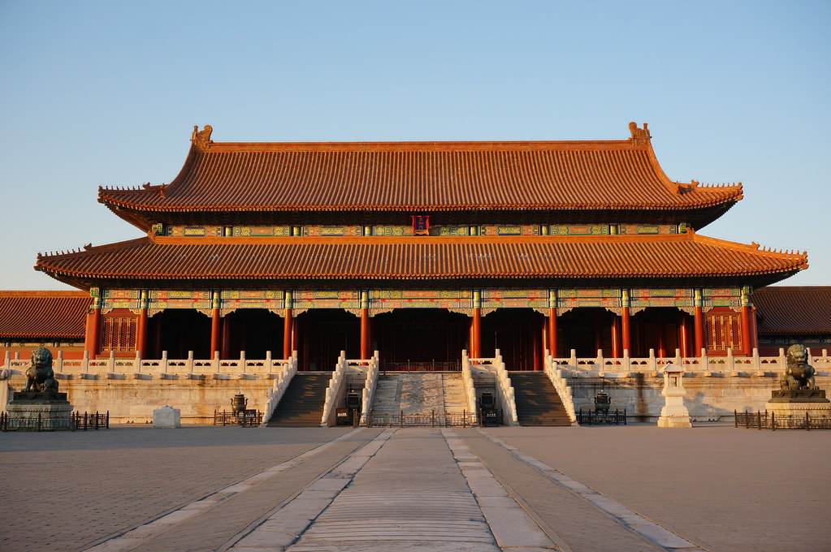
УРОК 1
КИТАЙСКИЙ ЯЗЫК

Slide 2



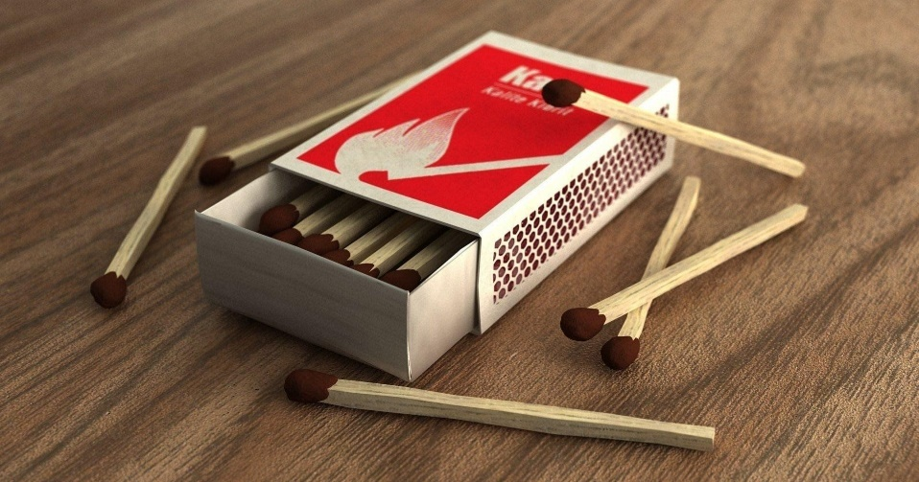
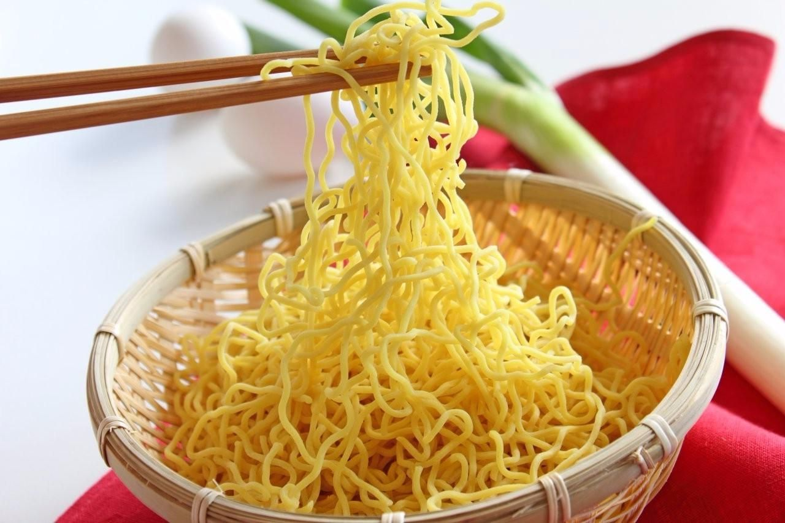
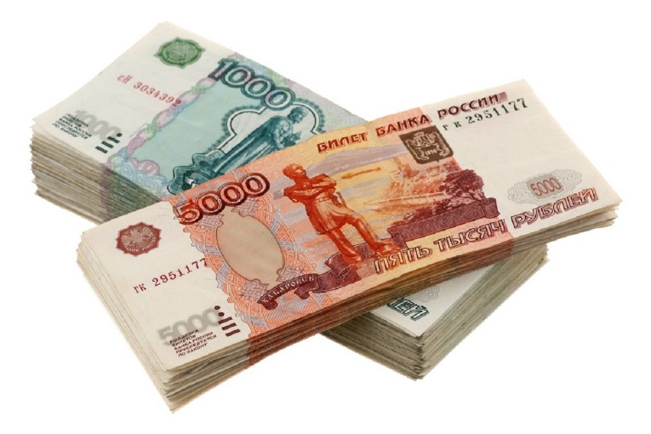
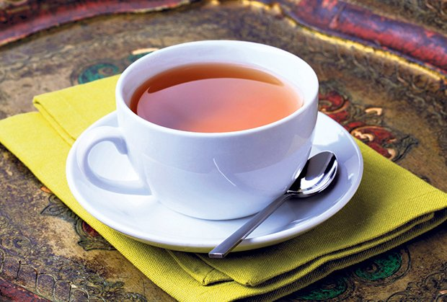
Китайцы – великие изобретатели

Slide 3
ИЕРОГЛИФЫ
中 джонг – середина, центр
国 гуо – страна
中国 джонг гуо – центральная страна

Slide 4
Пиньинь
中 Zhōng – середина, центр
国 Guó – страна
中国 Zhōngguó – центральная страна

Slide 5

Китайское ударение (ТОНЫ)
1. ПЕРВЫЙ ТОН - ровный (обозначается прямой черточкой над буквой)
妈 - mā - мама
2. ВТОРОЙ ТОН - восходящий (как будто вы чему-то удивляетесь; обозначается восходящей черточкой)
麻 - má - конопля

Slide 6
Китайское ударение (ТОНЫ)
3. ТРЕТИЙ ТОН - нисходяще-восходящий (как будто вы нырнули в воду
и тут же вынырнули; обозначается ломаной черточкой)
马 - mǎ - лошадь
4. ЧЕТВЕРТЫЙ ТОН - нисходящий, падающий (как буто вы презрительно от чего-то отказываетесь; обозначается падающей черточкой)
骂 - mà - ругать

Slide 7
УПРАЖНЕНИЕ. ОПРЕДЕЛИТЬ ТОН
Тон 1, ровный
Тон 3, нисходяще-восходящий
Тон 2, восходящий
Тон 4, нисходящий, падающий[
Тон 2, восходящий
Тон 4, нисходящий, падающий

Slide 8
Приветствия
你好 Nǐ hǎo - Здравствуй(те)
早上好 Zǎoshang hǎo - Доброе утро
下午好 Xiàwǔ hǎo - Добрый день
晚上好 Wǎnshàng hǎo - Добрый вечер

Slide 9
Прощание
再见 Zài jiàn - До свидания

